Slide 2

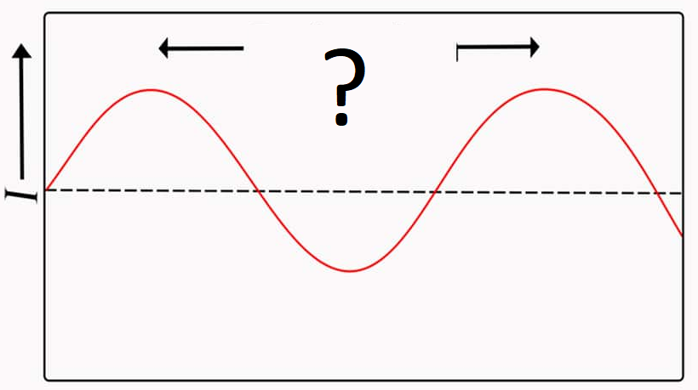
Câu 1: Đây là đại lượng đặc trưng nào của sóng?
Bước sóng

Slide 3

Câu 2: Số dao động mà mỗi điểm sóng thực hiện được trong một đơn vị thời gian gọi là gì?
Tần số sóng

Slide 4

Câu 3: Tốc độ sóng được xác định bằng công thức?
$$v = f.λ$$

Slide 5
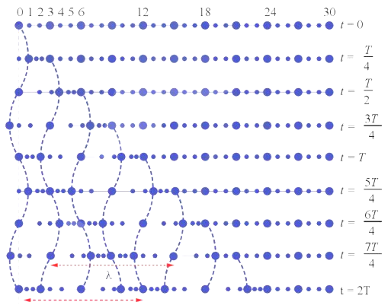
Câu 4: Đây là mô hình biểu diễn loại sóng gì?
Sóng dọc

Slide 6
Câu 5: Mắt người quan sát được các bức xạ có tần số từ khỏang 4.10¹⁴ Hz đến 8.10¹⁴ Hz là vùng nào trong thang sóng điện từ?
Ánh sáng nhìn thấy

Slide 7
Câu 6: Trong chân không, các sóng điện từ truyền đi với tốc độ bao nhiêu?
3.10⁸ m/s

Slide 8
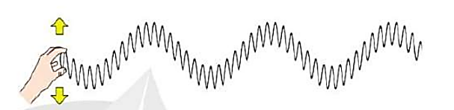
Câu 7: Sóng xuất hiện trên dây lò xo là loại sóng gì?
Sóng ngang

Slide 9
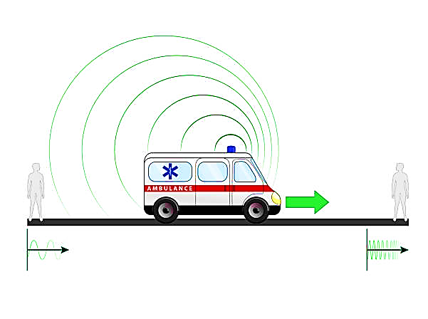
Câu 8: Hình ảnh này dang mô tả cho hiện tượng vật lí nào?
Hiệu ứng Doppler

Slide 10

Câu 9: Khi đi vào một ngõ hẹp, ta nghe tiếng bước chân vọng lại đó là do hiện tượng gì?
Phản xạ sóng

Slide 11


PHIẾU HỌC TẬP SỐ 1
Câu 1: Cho một quả cầu chạm nhẹ mặt nước. Hãy quan sát hiện tượng xảy ra với các điểm trên mặt nước?
Câu 2: Cho hai quả cầu chạm mặt nước và dao động đồng thời, hiện tượng gì xảy ra với các điểm trên mặt nước?

Slide 12

I. Sãng c¬:
MỘT NGUỒN SÓNG
1. ThÝ nghiÖm:

Slide 13

HAI NGUỒN SÓNG

Slide 14

HAI NGUỒN SÓNG

Slide 15

CHỦ ĐỀ 2. 3 GIAO THOA SÓNG

Slide 16
I. SỰ GIAO THOA CỦA HAI SÓNG MẶT NƯỚC
1. Sự tạo thành vân giao thoa

Slide 17
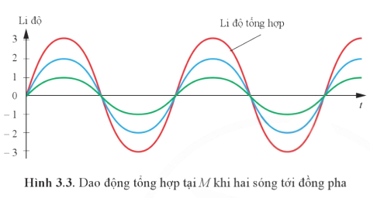
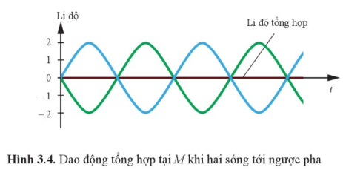
PHIẾU HỌC TẬP SỐ 2
Câu 1: Quan sát hình 3.3 và Hình 3.4 SGK cho biết:
Khi 2 sóng đến M dao động đồng pha thì tại M có dao động như thế nào?
Khi 2 sóng đến M dao động ngược pha thì tại M có dao động như thế nào?

Slide 18
PHIẾU HỌC TẬP SỐ 2
Câu 2. Hãy cho biết các đường cong hypebol được vẽ khi quan sát sự giao thoa của 2 sóng là gì? Tại sao lại có các đường này?

Slide 19
HAI NGUỒN SÓNG

Slide 20
+ Có những điểm dao động với biên độ nhỏ nhất do ở đó hai sóng (ngược pha) làm yếu nhau hợp thành đường hypebol nét đứt (có biên độ bằng không nếu hai song có cùng biên độ)
Triệt tiêu
Tăng cường
+ Có những điểm dao động rất mạnh do ở đó hai sóng (cùng pha) tăng cường lẫn nhau hợp thành đường hypebol nét liền (có biên độ lớn nhất).
S₂
S₁
S₂
S₁

Slide 21
Với x₁ và x₂ lần lượt là khoảng cách từ hai nguồn đến điểm ta xét thì
Những điểm có biên độ dao động lớn nhất
x₂ – x₁ = kλ
(k là số nguyên )
Những điểm có biên độ dao động nhỏ nhất
x₂ – x₁ = (k+1/2)λ
(k là số nguyên )

Slide 22
* Điều kiện giao thoa. Sóng kết hợp
- Điều kiện để có giao thoa: Hai nguồn sóng phải dao động cùng phương, cùng chu kỳ (hay tần số) và có độ lệch pha không đổi theo thời gian.
- Hai nguồn sóng như trên là hai nguồn kết hợp.Hai sóng kết hợp là hai sóng do hai nguồn kết hợp tạo ra

Slide 23
BÀI TẬP
1.Hai nguồn kết hợp là hai nguồn dao động có:
A. cùng tần số.
B. cùng pha.
C.cùng phương,cùng tần số, cùng pha hay độ lệch pha không đổi theo thời gian.
D. cùng tần số, cùng pha và cùng biên độ.
2. Hiện tượng giao thoa sóng là hiện tượng
A. Giao của hai sóng tại một điểm của môi trường
B. Tổng hợp 2 dao động
C. Tạo thành các gợn lồi, lõm
D. Hai sóng gặp nhau tại những điểm xác định, luôn luôn làm tăng cường, hoặc làm yếu nhau

Slide 24
Câu 3: Điều kiện để giao thoa sóng là hai sóng cùng phương:
A. Cùng tần số, cùng pha
B. Cùng tần số, ngược pha
C. Cùng tần số và có độ lệch pha không đổi theo thời gian
D. Cùng biên độ, cùng pha
Câu 4: Phát biểu nào sau đây là không đúng?
A. Khi xảy ra hiện tượng giao thoa sóng trên mặt chất lỏng, tồn tại các điểm dao động với A_{max}
B. Khi xảy ra hiện tượng giao thoa sóng trên mặt chất lỏng, tồn tại các điểm không dao động
C. Khi xảy ra hiện tượng giao thoa sóng trên mặt chất lỏng, các điểm dao động mạnh tạo thành các đường thẳng cực đại
D. Khi xảy ra hiện tượng giao thoa sóng trên mặt chất lỏng, các điểm không dao động tạo thành các vân cực tiểu.

